Slide 1

Выбор корпоративной платформы для коммуникации

Slide 2
Требования для корпоративного канала коммуникации
Неограниченный размер истории сообщений, хранение сообщений на корпоративном оборудовании (для безопасности).
Возможность созваниваться в корпоративном мессенджере (желательно).
Интеграция с тикет-системой, которую вы выбираете (желательно).
Поддержка конференции (с количеством участников более 100 — на будущее).
Возможность показать экран при звонке по аудио/видеосвязи.
Желательно, чтобы продукт был бесплатный, но небольшую сумму теоретически выделить могут.

Slide 3
 | Slack | MyChat | Commfort
Неограниченный размер истории сообщений, хранение сообщений на корпоративном оборудовании (для безопасности) | - | + | +
Возможность созваниваться в корпоративном мессенджере | + | + | +
Интеграция с тикет-системой, которую вы выбираете | + | - | -
Поддержка конференции | + | + | +
Возможность показать экран при звонке по аудио/видеосвязи. | + | + | +
Желательно, чтобы продукт был бесплатный | - | - | -
Цена за год на 7 человек(либо 30 подключений) | 41460 | 8880 | 18 900

Slide 4
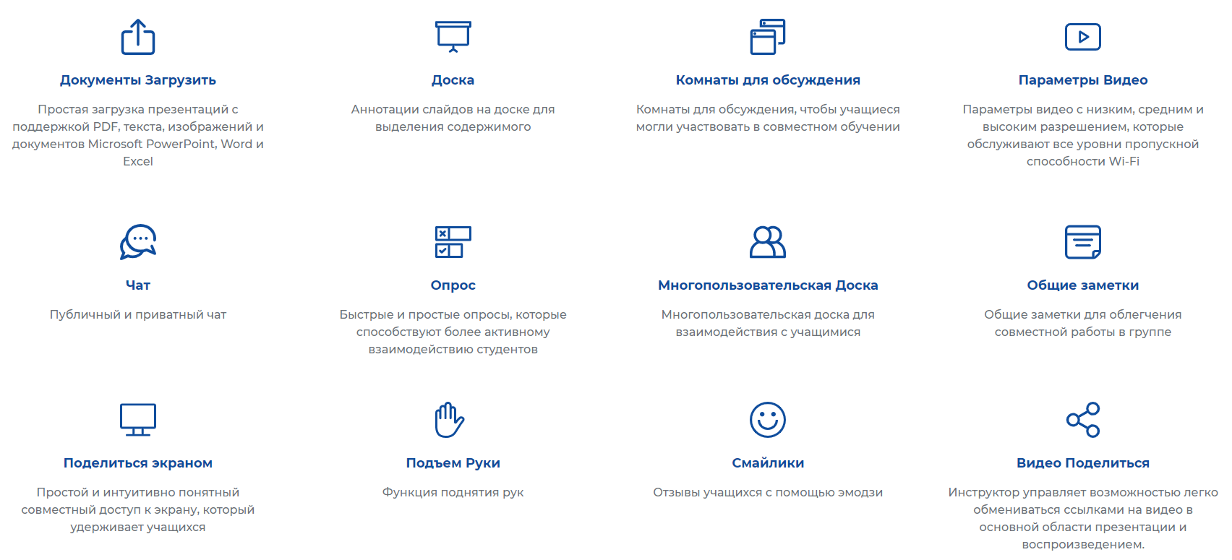
Дополнение
Как платформа для конференций на собственных серверах подойдет BigBlueButton

